Slide 1
Chương 2
Biểu diễn thông tin trong máy tính.

Slide 2
Nội dung
Các hệ thống số
Biểu diễn số nguyên
Biểu diễn số thực
Biểu diễn ký tự
Biểu diễn các dạng thông tin khác
Biểu diễn chương trình
IT-FIT 2021
Notes:
Hy Lạp
La Mã
Hệ thống số theo vị trí (Hệ 10)
Hệ 2 (nhị phân)
Hệ 8 (bát phân)
Hệ 16 (thập lục phân)
Chuyển đổi (NMTH)
Quy tắc: …
Biểu diễn số nguyên: 41
Không dâú
Có dấu
BCD (Binary Code Decimal)

Slide 3


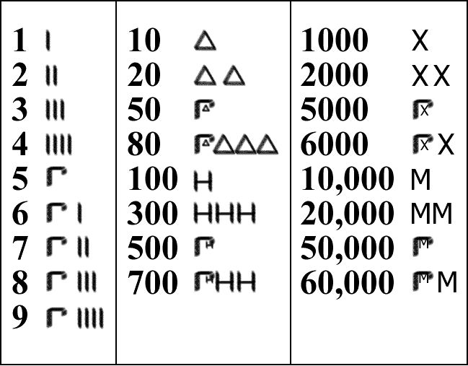
Các hệ thống số
Hệ thống số theo phép cộng
  Mỗi ký số có giá trị độc lập không lệ thuộc vị trí của ký số.
  Giá trị của con số đuợc tính bằng cách cộng/ trừ giá trị từng ký số.
  Ví dụ 1: Hệ thống số Hy lạp và La mã
I 20 XX
2 II 25 XXV
3 III 29 XIX
4 IV 50 L
5 V 75 LXXV
6 VI 100 C
10 X 500 D
11 XI 1000 M
16 XVI
IT-FIT 2021

Slide 4
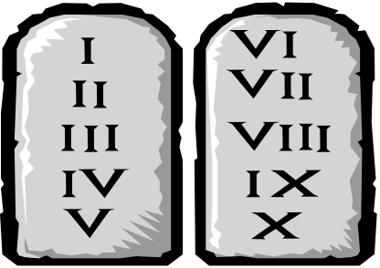
Các hệ thống số
Ví dụ về số La mã
  XXXVI
  XL
  XVII
  DCCLVI
  MCMLXIX
Nhược điểm
  Khó biểu diễn và tính tóan với các số lớn
  Cần nhiều ký số để biểu diễn các số lớn
  Không có số không và số âm
  Không nhất quán về quy tắc. VD số 49 biểu diễn bằng IL (50-1) hay XLIX (40+9)?
IT-FIT 2021

Slide 5
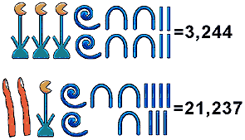
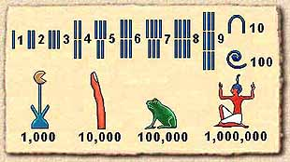

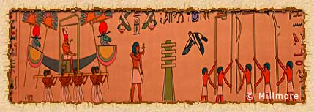
Các hệ thống số
Hệ thống số theo phép cộng (tiếp)
  Ví dụ 2: Hệ Ai cập cổ đại
= ?
IT-FIT 2021

Slide 6



Các hệ thống số
Hệ thống số theo vị trí
  Mỗi vị trí số có giá trị khác nhau tùy theo cơ số
  Ví dụ: Hệ thập phân
  Ví dụ: Hệ nhị thập phân Mayan
Hàng trăm | Hàng chục | Đơn vị
6 | 3 | 8
twenties | Units
2 x 20 + 7 = 47
twenties | units
18 x 20 + 5 = 365
IT-FIT 2021

Slide 7
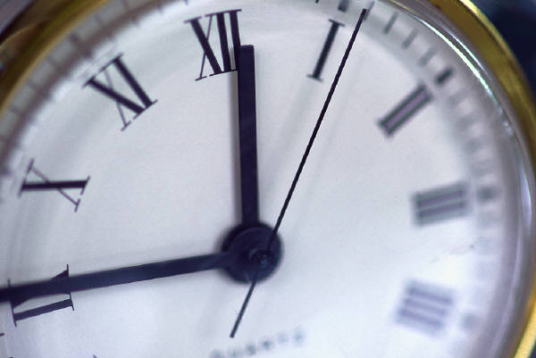
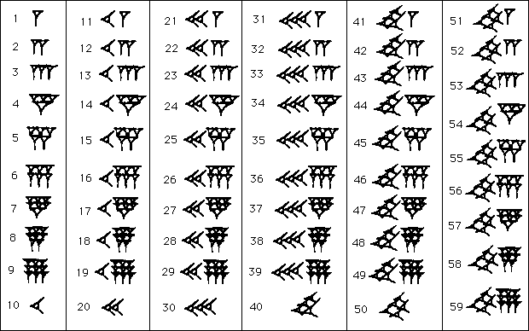
Các hệ thống số
Hệ thống số theo vị trí (tiếp)
  Ví dụ: Hệ thống lục thập phân Babylon
sixties | units
3600s | 60s | 1s
=64
= 3724
IT-FIT 2021

Slide 8
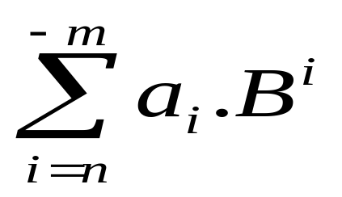
Các hệ thống số
Hệ thống số theo vị trí (tiếp)
  Tính giá trị số: dựa theo cơ số và bậc lũy thừa theo vị trí số. Dùng n ký số trong hệ cơ số B có thể biểu diễn B^{n} giá trị khác nhau
  Ví dụ: hệ thập phân với cơ số B=10
    123,45= 1x10² + 2x10¹ + 3x10⁰ + 4x10⁻¹ + 5x10⁻²
  Tổng quát: Một số ở hệ cơ số B gồm n..-m ký số:
  a_{n}a_{n-1}…a₁a₀a₋₁…a_{-(m-1)}a_{-m}
  Được tính giá trị theo biểu thức:
IT-FIT 2021

Slide 9
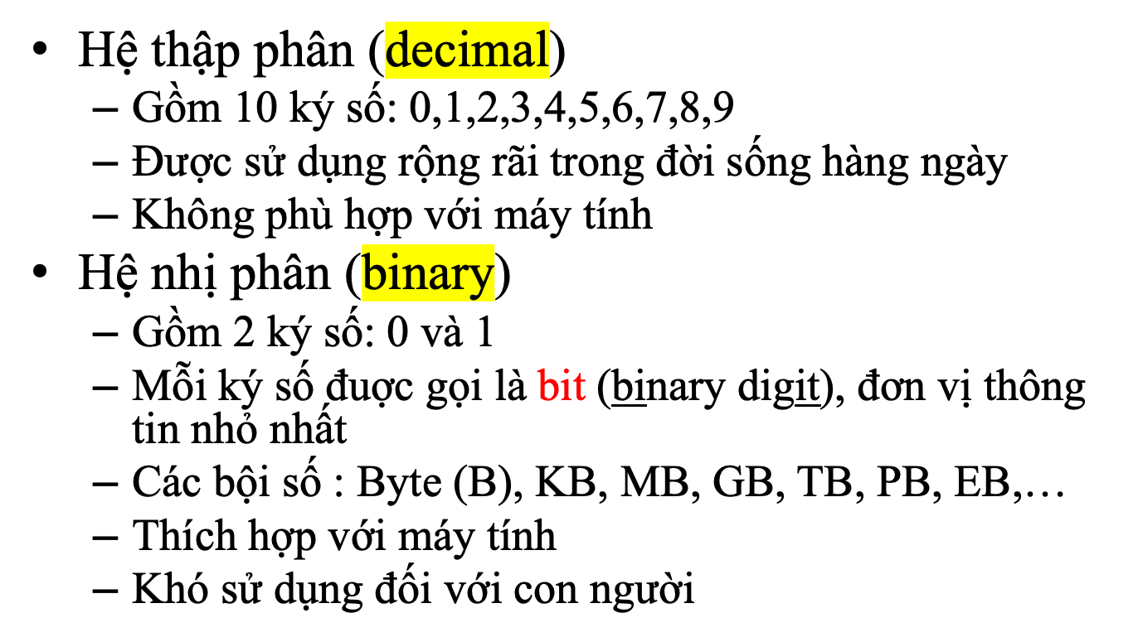
Các hệ thống số
IT-FIT 2021
Notes:
1byte = 8 bit (2^3)
1kb = 1024byte (2^10)
1bit : 2
2bit : 4 (00, 01, 10, 11)
3bit : 8
000
001
010
011
100
101
110
111
4bit : 16

Slide 10
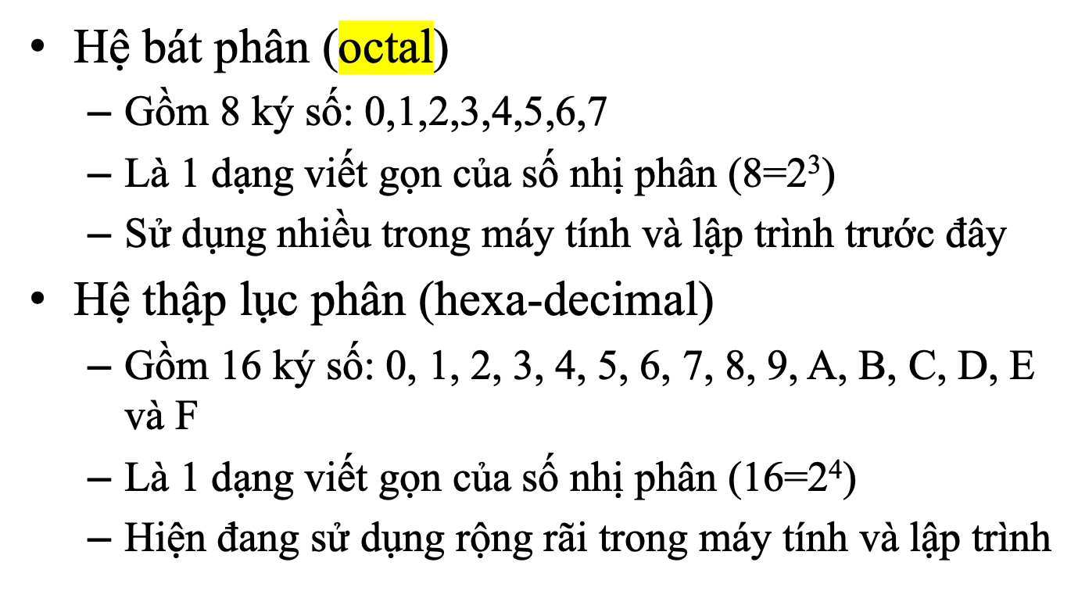
Các hệ thống số
IT-FIT 2021

Slide 11
Các hệ thống số
Thập phân | Nhị phân | Bát phân | Thập lục phân
0 | 0 | 0 | 0
1 | 1 | 1 | 1
2 | 10 | 2 | 2
3 | 11 | 3 | 3
4 | 100 | 4 | 4
5 | 101 | 5 | 5
6 | 110 | 6 | 6
7 | 111 | 7 | 7
8 | 1000 | 10 | 8
9 | 1001 | 11 | 9
10 | 1010 | 12 | A
11 | 1011 | 13 | B
12 | 1100 | 14 | C
13 | 1101 | 15 | D
14 | 1110 | 16 | E
15 | 1111 | 17 | F
Đối chiếu giữa các hệ thống số
IT-FIT 2021

Slide 12
Các hệ thống số
Qui tắc chuyển đổi giữa các hệ thống số
  Đổi từ số hệ bất kỳ sang hệ thập phân: áp dụng biểu thức
  Ví dụ 1: Đổi số nhị phân 1101001.1011₍₂₎ sang thập phân
  1101001.1011(2) =
  6 5 4 3 2 1 0 -1 -2 -3 -4
    = 2⁶ + 2⁵ + 2³ + 2⁰ + 2⁻¹ + 2⁻³ + 2⁻⁴
    = 64 + 32 + 8 + 1 + 0.5 + 0.125 + 0.0625
    = 105.6875₍₁₀₎
IT-FIT 2021
Notes:
bk <-> 10
125,62 (8) -> 1x8^2 + 2x8^1 + 5x8^0 + 6x8^(-1) + 2x8^(-2) = ????(10)
2 <-> 8
2 <->16

Slide 13
Các hệ thống số
Qui tắc chuyển đổi giữa các hệ thống số (tiếp)
  Ví dụ 2: Đổi các số sau ra thập phân
    264.36₍₈₎
    CAFE.85₍₁₆₎
  Đổi từ hệ thập phân sang hệ bất kỳ:
    Qui tắc 1: Đổi phần nguyên riêng và đổi phần thập phân (lẻ) riêng sau đó ghép lại
    Qui tắc 2: Đổi số nguyên hệ thập phân sang hệ B bằng cách chia liên tiếp số cần đổi cho B và giữ lại số dư cho đến khi thương số bằng không. Số cần tìm là các số dư viết theo chiều nguợc lại
IT-FIT 2021

Slide 14
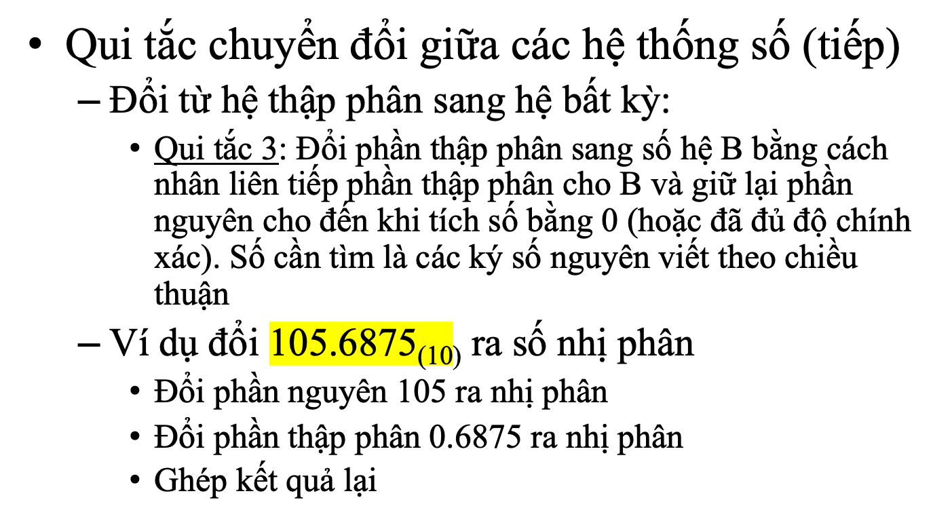
Các hệ thống số
IT-FIT 2021
Notes:
VD đổi 0.1 (10) sang (2)

Slide 15
Các hệ thống số
Qui tắc chuyển đổi giữa các hệ thống số (tiếp)
  Ví dụ
    Đổi 105₍₁₀₎ ra nhị phân
      105 : 2 = 52 dư 1
      52 : 2 = 26 dư 0
      26 : 2 = 13 dư 0
      13 : 2 = 6 dư 1
      6 : 2 = 3 dư 0
      3 : 2 = 1 dư 1
      1 : 2 = 0 dư 1
    Kết quả: 105₍₁₀₎ = 1101001₍₂₎
IT-FIT 2021

Slide 16
Các hệ thống số
Qui tắc chuyển đổi giữa các hệ thống số (tiếp)
  Ví dụ
    Đổi 0.6875₍₁₀₎ ra nhị phân
      0.6875 x 2 = 1.375 phần nguyên = 1
      0.375 x 2 = 0.75 phần nguyên = 0
      0.75 x 2 = 1.5 phần nguyên = 1
      0.5 x 2 = 1.0 phần nguyên = 1
    Kết quả : 0.6875₍₁₀₎= 0.1011₍₂₎
  Ghép lại: 105.6875₍₁₀₎ = 1101001.1011₍₂₎
IT-FIT 2021

Slide 17
Các hệ thống số
Qui tắc chuyển đổi giữa các hệ thống số (tiếp)
  Đổi từ hệ nhị phân sang hệ bát phân và nguợc lại
    Qui tắc: ghép 3 ký số nhị phân đổi ra 1 ký số bát phân (hoặc nguợc lại).
  Đổi từ hệ nhị phân sang hệ thập lục phân và ngược lại
    Qui tắc: ghép 4 ký số nhị phân đổi ra 1 ký số thập lục phân (hoặc nguợc lại).
  Ví dụ:
    B3₍₁₆₎ = 1011 0011₍₂₎
    10 110 011₍₂₎ = 263₍₈₎
  Đổi giữa bát phân sang thập lục phân và ngược lại
    Qui tắc: Đổi sang 1 hệ trung gian (thường là nhị phân như ví dụ trên)
IT-FIT 2021

Slide 18
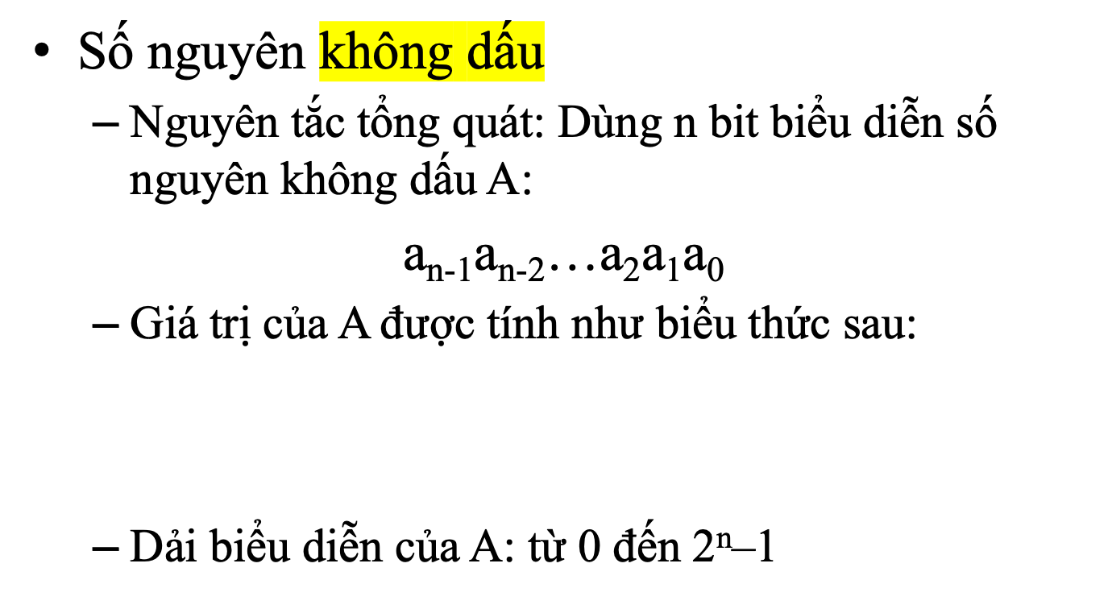
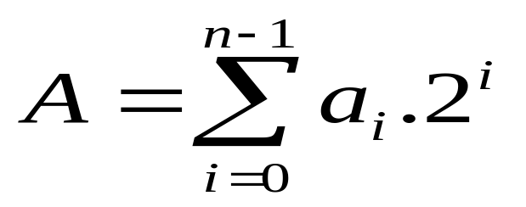
Biểu diễn số nguyên
IT-FIT 2021

Slide 19
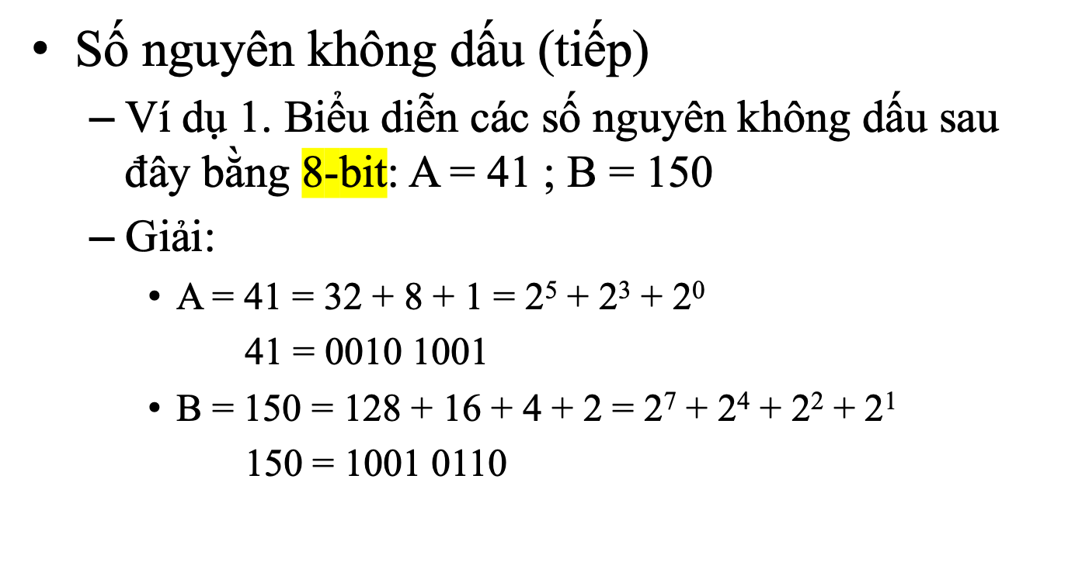
Biểu diễn số nguyên
IT-FIT 2021
Notes:
2^10 2^9 2^8 2^7 2^6 2^5 2^4 2^3 2^2 2^1 2^0
1024 512 256 128 64 32 16 8 4 2 1

Slide 20
Biểu diễn số nguyên
Số nguyên không dấu (tiếp)
  Ví dụ 2. Cho các số nguyên không dấu M, N được biểu diễn bằng 8-bit như sau:
    M = 0001 0010
    N = 1011 1001
    Xác định giá trị của chúng ?
    Giải:
      M = 0001 0010 = 2⁴ + 2¹ = 16 + 2 = 18
      N = 1011 1001 = 2⁷ + 2⁵ + 2⁴ + 2³ + 2⁰
      = 128 + 32 + 16 + 8 + 1 = 185
IT-FIT 2021
Notes:
2^8 = 256 (0-255)
0000 0000 = 0
1111 1111 = 255
1 0000 0000 = 256 (0-511)

Slide 21
Biểu diễn số nguyên
Số nguyên không dấu (tiếp)
  Với n = 8 bit
0000 0000 = 0
0000 0001 = 1
0000 0010 = 2
0000 0011 = 3
...
1111 1111 = 255 Biểu diễn được các giá trị từ 0 đến 255
  Chú ý:
1111 1111
+ 0000 0001
1 0000 0000 Vậy: 255 + 1 = 0 ?
➔ do tràn nhớ ra ngoài
IT-FIT 2021

Slide 22
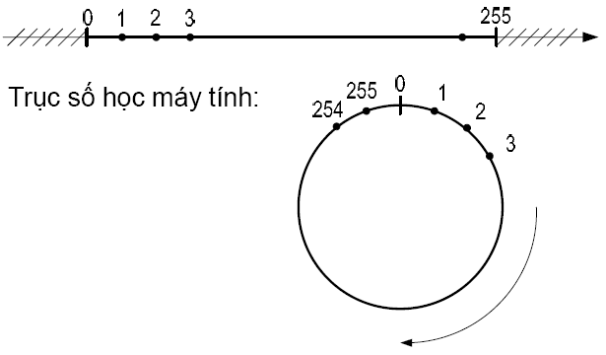
Biểu diễn số nguyên
Số nguyên không dấu (tiếp)
  Trục số học với n = 8 bit
  Với n=16 bit
    Dải biểu diễn
    0 đến 65.535 (0 – 2¹⁶-1)
  Với n=32 bit : 0 đến 2³²-1
  Với n=64 bit : 0 đến 2⁶⁴-1
IT-FIT 2021
Notes:
8bit
int t = 255;
int tong = t +1;
Print(tong)
16bit
int t = 255;
int tong = t +1;
Print(tong)

Slide 23
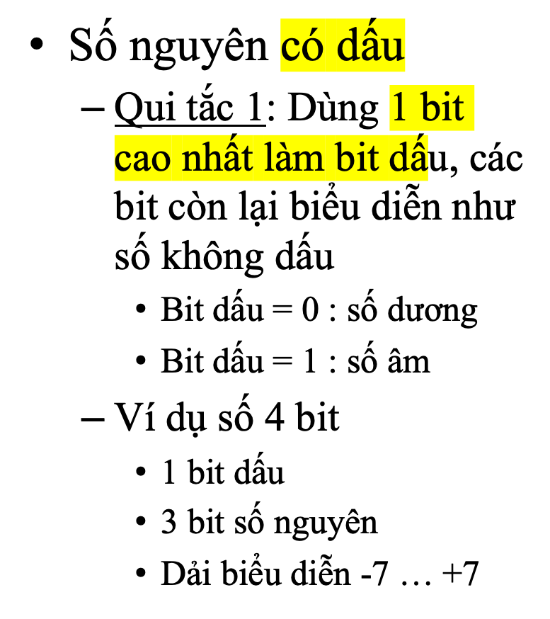
Biểu diễn số nguyên
Thập phân | Nhị phân | Thập phân | Nhị phân
+0 | 0000 | -0 | 1000
+1 | 0001 | -1 | 1001
+2 | 0010 | -2 | 1010
+3 | 0011 | -3 | 1011
+4 | 0100 | -4 | 1100
+5 | 0101 | -5 | 1101
+6 | 0110 | -6 | 1110
+7 | 0111 | -7 | 1111
IT-FIT 2021
Notes:
4 bit
Ko dau: 1101
Co dau:

Slide 24
Biểu diễn số nguyên
Số nguyên có dấu (tiếp)
  Nhược điểm
    Tồn tại 2 số 0: +0 và -0
    Kết quả tính tóan không chính xác
    Ví dụ : tính (+4) + (-2)
    +4 0100
    -2 1010
    +2 1110 (-6) ➔ kết quả ra -6 chứ không phải +2
  Cách khắc phục: Dùng số bù 2
IT-FIT 2021

Slide 25
Biểu diễn số nguyên
Số nguyên có dấu (tiếp)
  Qui tắc 2: Dùng số bù 2 (two’s-complement) để biểu diễn số âm.
    [Số bù 2] = [Số bù 1] + 1
    Số bù 1 tính bằng cách đảo các bit 1 ➔ 0 và 0 ➔ 1
    Ví dụ tìm số bù 2 của +2
      Số +2 : 0010
      Số bù 1 : 1101 (đảo các bit)
      Công thêm 1: + 1
      Số bù 2 : 1110
IT-FIT 2021

Slide 26
Biểu diễn số nguyên
Số nguyên có dấu (tiếp)
  Ví dụ bảng số 4 bit dùng số bù 2 cho số âm
  Kết quả:
    Chỉ còn 1 số +0
    Bù 2 của bù 2 bằng chính nó
    Mở rộng thêm số -8
    Kết quả tính toán chính xác.
    Ví dụ : tính lại (+4) + (-2)
    +4 0100
    -2 1110
    +2 1 0010 (+2)
    (bỏ qua bit tràn số)
Thập phân | Nhị phân | Thập phân | Nhị phân
+0 | 0000 | - | -
+1 | 0001 | -1 | 1111
+2 | 0010 | -2 | 1110
+3 | 0011 | -3 | 1101
+4 | 0100 | -4 | 1100
+5 | 0101 | -5 | 1011
+6 | 0110 | -6 | 1010
+7 | 0111 | -7 | 1001
- | - | -8 | 1000
IT-FIT 2021

Slide 27
Biểu diễn số nguyên
Số nguyên có dấu (tiếp)
  Ví dụ biểu diễn các số nguyên có dấu sau đây bằng 8-bit:
A = +58 ; B = -80
  Giải:
A = +58 = 0011 1010₍₂₎
B = -80
Ta có: + 80 = 0101 0000
Số bù một = 1010 1111
+ 1
Số bù hai = 1011 0000
Vậy: B = -80 = 1011 0000₍₂₎
IT-FIT 2021

Slide 28
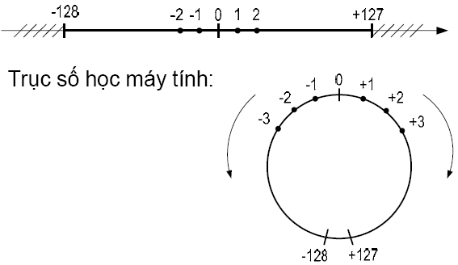
Biểu diễn số nguyên
Số nguyên có dấu (tiếp)
  Trục số học số nguyên có dấu với n = 8 bit
    Dải biểu diễn
    -128 … +127
  Với n=16 bit
    -32768 … + 32767
  Với n=32 bit : -2⁻³¹ … +2³¹-1
  Với n=64 bit : -2⁻⁶³ … +2⁶³-1
  Nhược điểm: không thể chứa số lớn hơn dải giới hạn (tràn số)
IT-FIT 2021

Slide 29
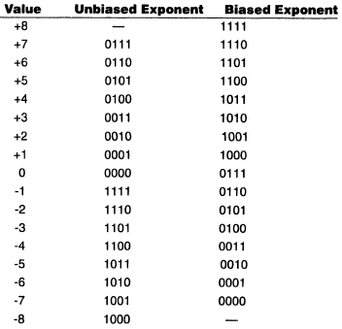
Biểu diễn số nguyên
  Số nguyên có dấu (tiếp)
    Để tránh việc 2 nửa trục số không liên tục nhau và khó so sánh số nào lớn hơn → cần sắp xếp lại
    Mã thừa 2^{n}-1
      Cộng thêm 2^{n}-1 vào bảng giá trị theo số bù 2, n=số bit phần số
      Khắc phục được các nhược điểm trên
      Không cần biểu diễn dấu cho số âm
    Ví dụ bảng mã thừa 7 cho trường hợp số 3 bit
IT-FIT 2021
Notes:
VD : số nào lớn hơn 0011 và 1001

Slide 30
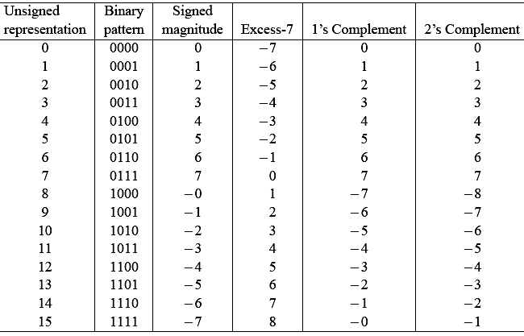
Biểu diễn số nguyên
So sánh các dạng số nguyên 4 bit
IT-FIT 2021

Slide 31
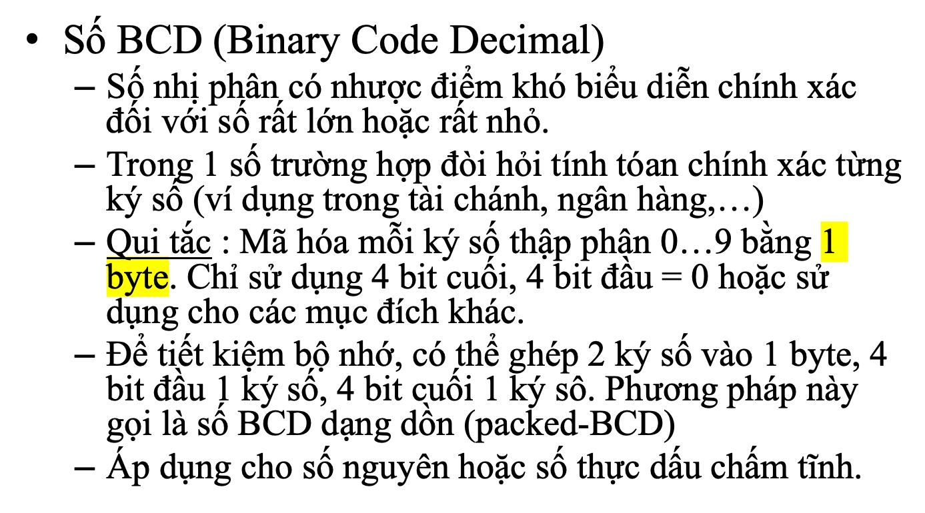
Biểu diễn số nguyên
IT-FIT 2021

Slide 32
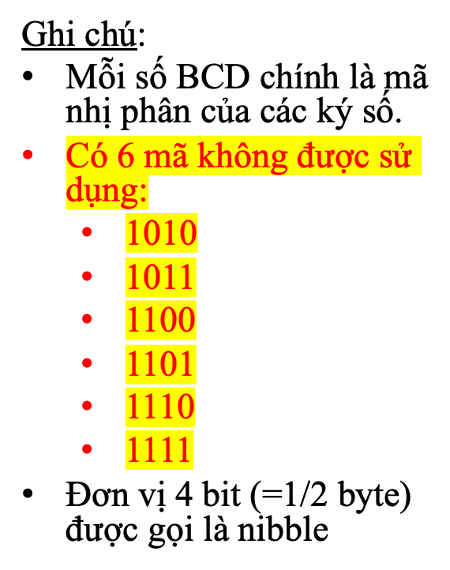
Biểu diễn số nguyên
Bảng mã BCD
Ký số | BCD
0 | 0000
1 | 0001
2 | 0010
3 | 0011
4 | 0100
5 | 0101
6 | 0110
7 | 0111
8 | 1000
9 | 1001
IT-FIT 2021

Slide 33
Biểu diễn số nguyên
Số BCD (tiếp)
  Ví dụ biểu diễn số 35:
    Unpacked-BCD: 0000 0011 0000 0101 (2 byte)
    Packed-BCD: 0011 0101 (1 byte)
  Phép cộng trên số BCD
35 0011 0101BCD
+ 61 + 0110 0001BCD
96 1001 0110BCD
kết quả đúng (không phải hiệu chỉnh)
87 1000 0111BCD
+ 96 + 1001 0110BCD
183 1 0001 1101 → kết quả sai
+ 0110 0110 hiệu chỉnh
0001 1000 0011BCD → kết quả đúng 1 8 3
Hiệu chỉnh: cộng thêm 6 ở những vị trí có nhớ (>9)
IT-FIT 2021

Slide 34
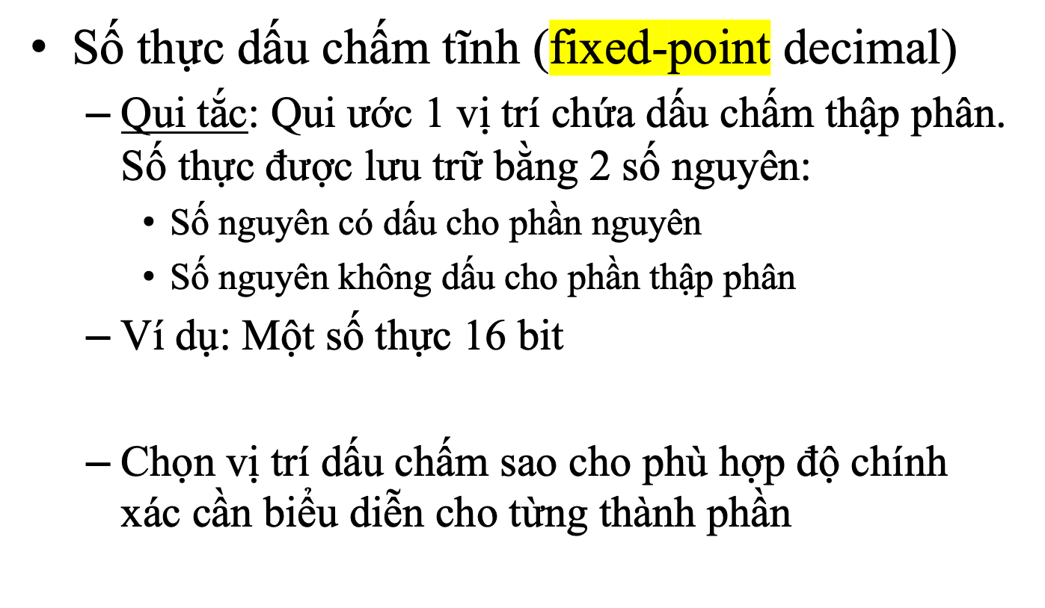
Biểu diễn số thực
12 bit integer part | 4 bit fractional part
IT-FIT 2021
Notes:
3.6251 0011.1010(2) 00111010
+ 6.5100 0110.100(2) + 01101000
10.1351 10100010
Thêm dấu chấm:
10100010 -> 1010.0010(2)

Slide 35
Biểu diễn số thực
Số thực dấu chấm tĩnh (tiếp)
  Nhược điểm: Khó biểu diễn các số quá nhỏ hoặc quá lớn
  Ví dụ:
    Số 1,234,000,000,000,000,000.00 cần nhiều bit cho phần nguyên
    Số 0.000 000 000 000 000 123 456 cần nhiều bit cho phần thập phân
  Cách khắc phục: Chuyển sang số dạng khoa học (dấu chấm động)
IT-FIT 2021

Slide 36
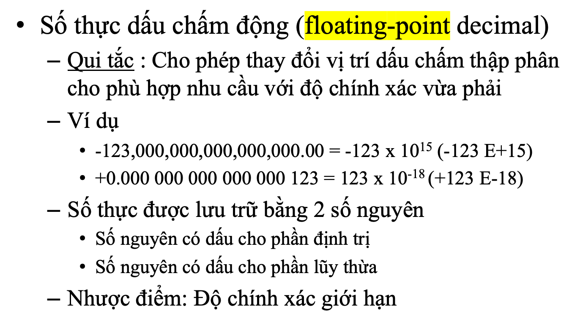
Biểu diễn số thực
IT-FIT 2021

Slide 37
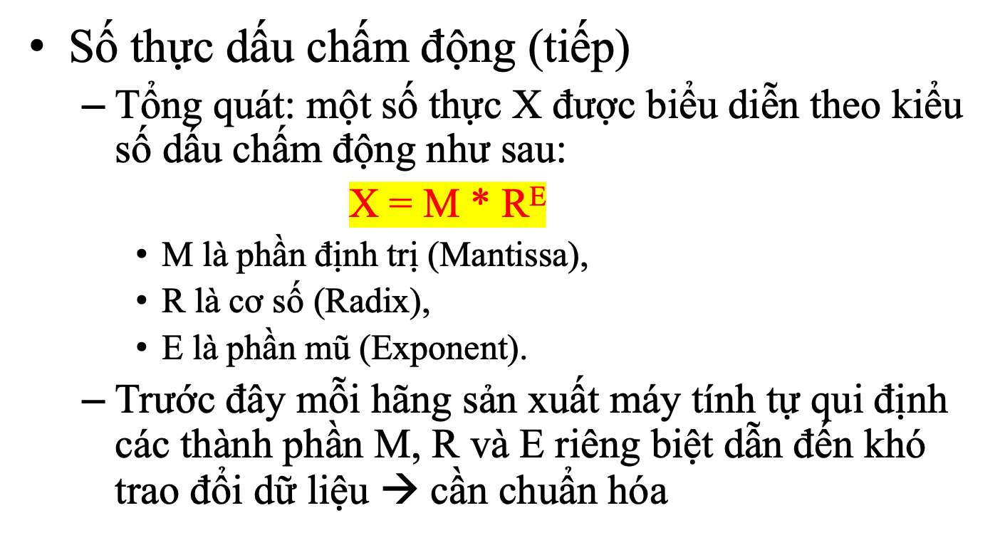
Biểu diễn số thực
IT-FIT 2021

Slide 38
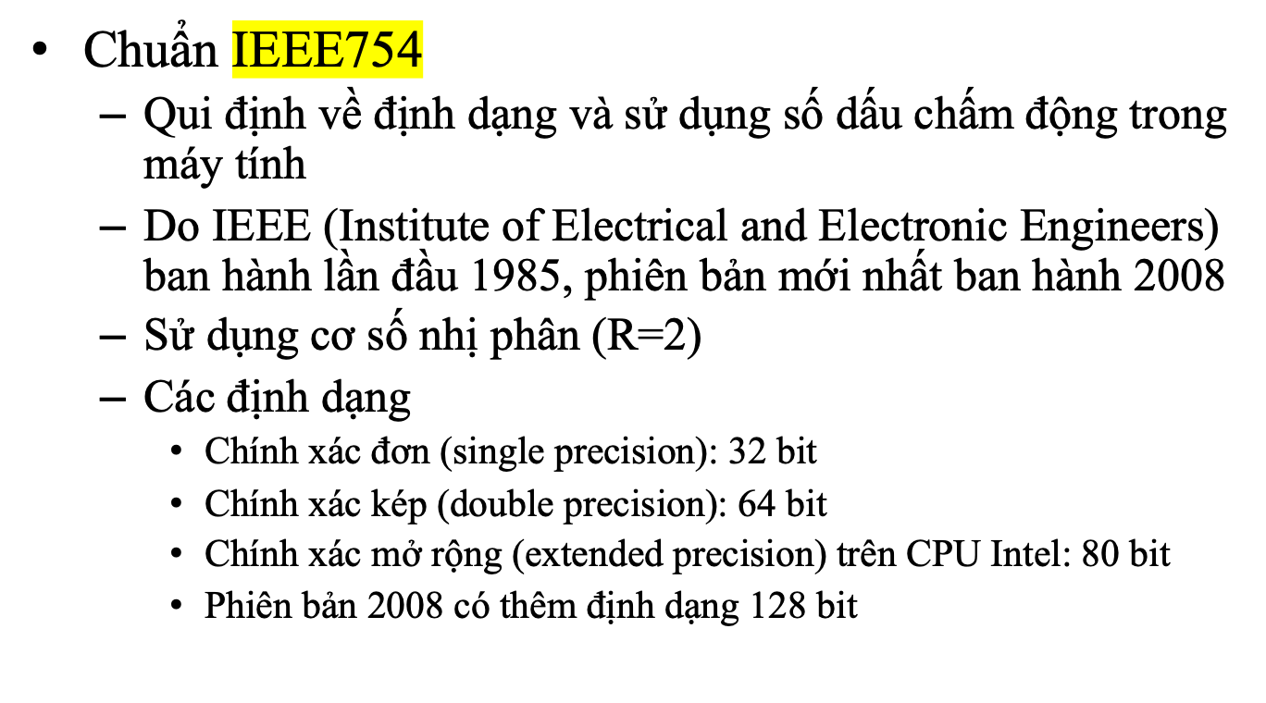
Biểu diễn số thực
IT-FIT 2021
Notes:
IEEE (IEEE754, IEEE 802.11a,b,g,n…)
RFC (Request For Comment) :

Slide 39

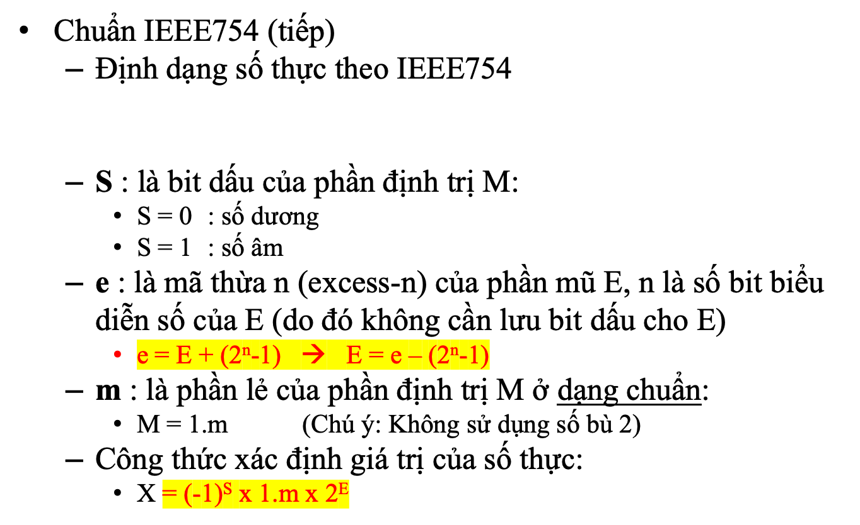
Biểu diễn số thực
S | e | m
IT-FIT 2021

Slide 40
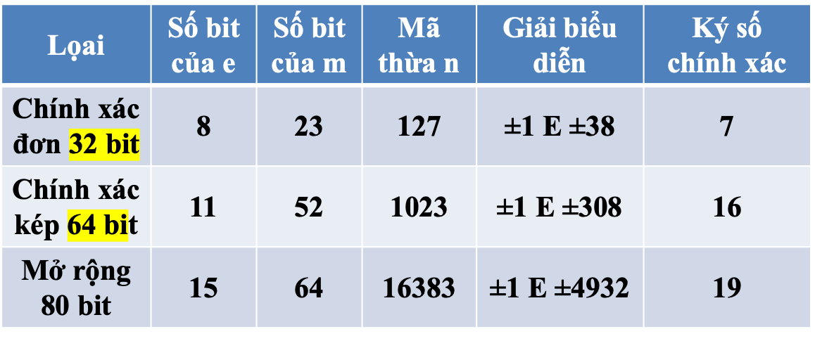
Biểu diễn số thực
Chuẩn IEEE754 (tiếp)
  Cần chú ý khi sử dụng và so sánh số thực vì độ chính xác bị giới hạn.
  Ví dụ lưu số 123,456,789,012 bằng số thực 32 bit chỉ bảo đảm chính xác 7 ký số có nghĩa đầu tiên, các ký số còn lại không chính xác
IT-FIT 2021
Notes:
(1¹⁰⁰ - 1¹⁰⁰) + 1 = 1
(1¹⁰⁰ + 1) - 1¹⁰⁰ = 0.

Slide 41

Biểu diễn số thực
S | e | m
Chuẩn IEEE754 (tiếp)
  Ví dụ 1: Xác định giá trị của số thực được biểu diễn bằng 32-bit X=C1560000₍₁₆₎:
X=1100 0001 0101 0110 0000 0000 0000 0000₍₂₎
S = 1 → số âm
e = 1000 0010₍₂₎ = 130₍₁₀₎ → E = 130-127=3
  Vậy
  X = -1.10101100 * 2³ = -1101.011₍₂₎ = -13.375₍₁₀₎
IT-FIT 2021

Slide 42
Biểu diễn số thực
Chuẩn IEEE754 (tiếp)
  Ví dụ 2: Biểu diễn số thực X= 83.75 về dạng số dấu chấm động IEEE754 dạng 32-bit
  Giải:
    X = 83.75₍₁₀₎ = 1010011.11₍₂₎ = 1.01001111 x 2⁶
  Ta có:
    S = 0 vì đây là số dương
    E = e-127 = 6 →
    e = 127 + 6 = 133₍₁₀₎ = 1000 0101₍₂₎
  Vậy:
    X = 0100 0010 1010 0111 1000 0000 0000 0000₍₂₎
    X = 42A78000₍₁₆₎
IT-FIT 2021

Slide 43
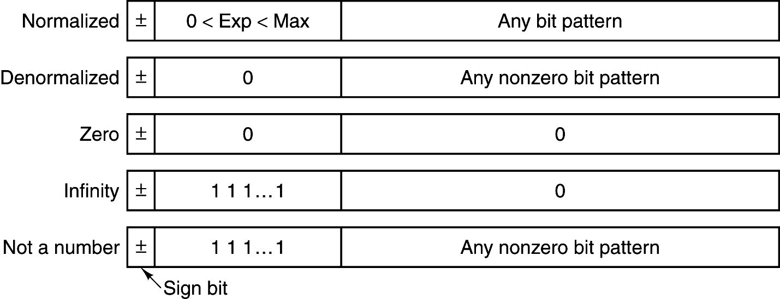
Biểu diễn số thực
Chuẩn IEEE754 (tiếp)
  Các qui ước đặc biệt
    Các bit của e bằng 0, các bit của m khác 0, thì phần định trị không ở dạng chuẩn: 0.m (dạng chuẩn là 1.m)
    Các bit của e bằng 0, các bit của m bằng 0, thì X = ± 0
    Các bit của e bằng 1, các bit của m bằng 0, thì X = ± ∞
    Các bit của e bằng 1, còn m có chứa ít nhất một bit bằng 1, thì nó không biểu diễn cho số nào cả (NaN - not a number)
IT-FIT 2021

Slide 44
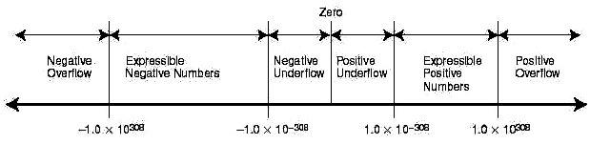
Biểu diễn số thực
Chuẩn IEEE754 (tiếp)
  Các khả năng tràn số
    Tràn trên số mũ (Exponent Overflow): mũ dương vượt ra khỏi giá trị cực đại của số mũ dương có thể. (→ ∞)
    Tràn dưới số mũ (Exponent Underflow): mũ âm vượt ra khỏi giá trị cực đại của số mũ âm có thể (→ 0).
    Tràn trên phần định trị (Mantissa Overflow): cộng hai phần định trị có cùng dấu, kết quả bị nhớ ra ngoài bit cao nhất.
    Tràn dưới phần định trị (Mantissa Underflow): Khi hiệu chỉnh phần định trị, các số bị mất ở bên phải phần định trị.
IT-FIT 2021

Slide 45
Biểu diễn số thực
Tính toán trên số thực
  Thực hiện các phép tính phức tạp
  Đối với phép tính cộng & trừ
    Kiểm tra = zéro ?
    Hiệu chỉnh phần số mũ
    Cộng hoặc trừ phần định trị
    Chuẩn hoá kết quả
  Đối với phép tính nhân & chia
    Kiểm tra = zéro ?
    Cộng hoặc trừ phần số mũ
    Nhân hoặc chia phần định trị, xác định dấu kết quả
    Chuẩn hoá và làm tròn
IT-FIT 2021
Notes:
123,34 + 5,6

Slide 46
Biểu diễn số thực
Đơn vị đo tốc độ tính toán
  Tốc độ xung nhịp (Hertz)
    Dựa trên đồng hồ xung nhịp
  Millions of instructions per second (MIPS)
    Dựa trên phép tính số nguyên
  Millions of floating point operations per second (MFLOPS)
    Dựa trên phép tính số thực
  Benchmarks
    Dựa trên các phần mềm đặc trưng thông dụng viết bằng NNLT cấp cao (HLL)
    Ví dụ: Hệ thống SPEC (System Performance Evaluation Corporation)
IT-FIT 2021

Slide 47
Biểu diễn ký tự
Khái niệm
  Thông tin và dữ liệu do con người sử dụng ở dạng văn bản thường được sử dụng nhất
  Văn bản bao gồm các lọai ký tự:
    Chữ thường : a…z
    Chữ hoa : A…Z
    Số : 0…9
    Các dấu : +, -, @, #, &, [, ],…
  Ngòai ra còn cần biểu diễn các ký tự điều khiển khi trao đổi thông tin với thiết bị ngọai vi : xuống dòng, sang trang, xóa, …
IT-FIT 2021

Slide 48
Biểu diễn ký tự
Nguyên tắc chung về mã hóa dữ liệu
  Mọi dữ liệu đưa vào máy tính đều phải được mã hóa thành số nhị phân, ánh xạ 1-1 và có chiều dài bit bằng nhau.
  Các loại dữ liệu
    Dữ liệu nhân tạo: do con người qui ước trong các bộ mã chuẩn riêng biệt
    Dữ liệu tự nhiên: tồn tại khách quan với con người, thường ở dạng Analog ➔ cần chuyển đổi ra dạng Digital
  Độ dài từ dữ liệu là số bit được sử dụng để mã hóa loại dữ liệu tương ứng
    Thường là bội của 8-bit
    VD: 8, 16, 32, 64 bit
  Các phần mềm điều khiển nhập/ xuất TBNV sẽ đảm nhiệm việc mã hóa
IT-FIT 2021

Slide 49
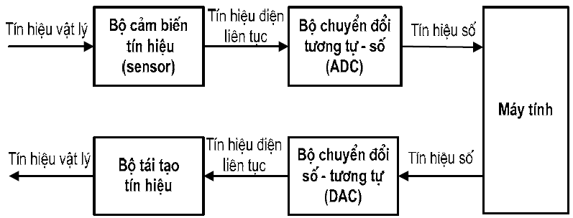
Biểu diễn ký tự
Qui tắc chuyển đổi tín hiệu vật lý dạng analog sang dạng digital (ví dụ: âm thanh, hình ảnh, video,…)
IT-FIT 2021

Slide 50
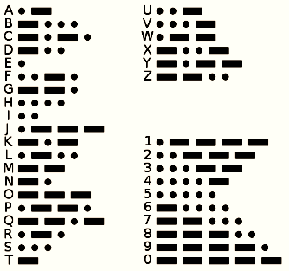
Biểu diễn ký tự
Các bộ mã cổ điển
  Mã Morse:
    Dùng các dấu chấm và gạch, chiều dài mã khác nhau
    Sử dụng trong điện tín và truyền dữ liệu trước đây
    Không phân biệt chữ thường và hoa, thiếu các ký hiệu và ký tự điều khiển → không phù hợp mã hóa dữ liệu trong máy tính
IT-FIT 2021

Slide 51
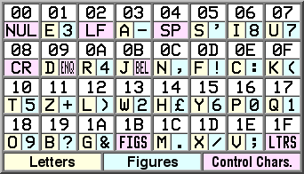
Biểu diễn ký tự
Các bộ mã cổ điển (tiếp)
  Mã Baudot
    Dùng 5 bit mã hóa các ký tự, dấu, số và một số ký tự điều khiển. Do chỉ mã hóa được 32 ký tự nên phải ghép chung 2 bộ mã để mã hoá đủ các ký tự cần thiết. Phân biệt 2 mã bằng ký tự 1B/1F → 1 mã được biểu diễn cho 2 ký tự
    Được sử dụng nhiều trong điện báo và telex trước đây
Bài tập: Tìm hiểu thêm về Semaphore
IT-FIT 2021

Slide 52
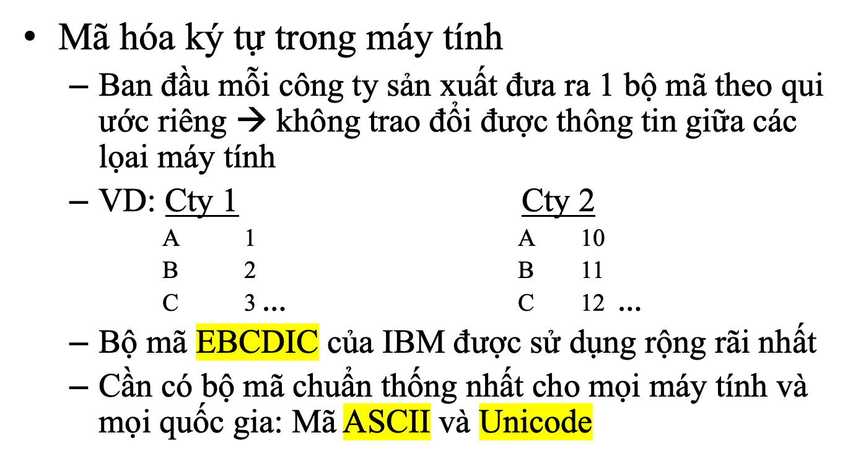
Biểu diễn ký tự
IT-FIT 2021
Notes:
BCD

Slide 53
Biểu diễn ký tự
Mã hóa ký tự trong máy tính (tiếp)
  Mã EBCDIC (Extended BCD Interchange Code) do công ty IBM ban hành 1963 để sử dụng cho hệ thống IBM/360 và sau đó được áp dụng cho nhiều hệ thống khác
  Được mở rộng từ mã BCD
  Sử dụng 8 bit có thể mã hóa tối đa 256 ký tự (thực tế EBCDIC không sử dụng hết)
    0-63: Các ký tự điều khiển, không in được
    64-127: Dấu
    129-169: Chữ thường
    193-233: Chữ hoa
    240-249: Số
IT-FIT 2021

Slide 54
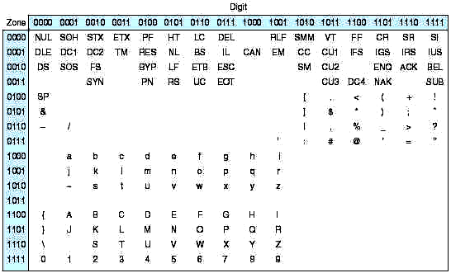
Biểu diễn ký tự
Bảng mã EBCDIC
IT-FIT 2021

Slide 55
Biểu diễn ký tự
Mã hóa ký tự trong máy tính (tiếp)
  Mã ASCII (American Standard Code for Information Interchange) do ANSI ban hành từ 1963
  Sau này được CCITT (ITU) và ISO công nhận và được sử dụng rộng rãi trên thế giới
  Sử dụng 7 bit để mã hóa được tối đa 128 ký tự. Mỗi ký tự lưu trong 1 byte dữ liệu. Bit thứ 8 sau này được sử dụng làm bit kiểm tra (parity bit) hoặc để mở rộng bộ mã (mã ASCII mở rộng 8 bit).
    0-31: Các ký tự điều khiển, không in được
    48-57: Số
    65-90: Chữ hoa
    97-122: Chữ thường
    32-48, 58-64, 91-96, 123-127: Dấu (xen kẽ giữa các vùng)
IT-FIT 2021

Slide 56
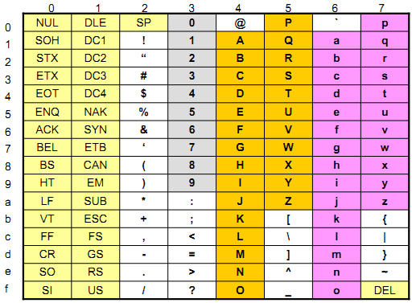
Biểu diễn ký tự
Bảng mã ASCII
    Ghi chú:
    Bảng trình bày theo
    số thập lục phân
    Theo số thập phân
    0-31: Ký tự điều khiển
    48-57: Số
    65-90: Chữ hoa
    97-122: Chữ thường
IT-FIT 2021

Slide 57
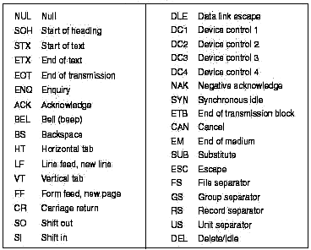
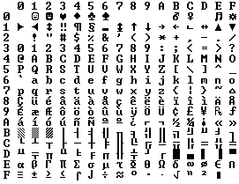
Biểu diễn ký tự
Bảng mã ASCII
  Các ký tự điều khiển - Bảng ASCII mở rộng IBM-PC
IT-FIT 2021

Slide 58
Biểu diễn ký tự
Mã tiếng Việt có dấu
  Ban đầu 1 số công ty đưa ra các bộ mã khác nhau nhưng đều mở rộng từ bộ mã ASCII chuẩn 7 bit lên 8 bit: VNI, ABC, ĐHBK, Vietware,…(khỏang 43 bộ mã)
  Do 128 vị trí mở rộng không đủ chứa các ký tự tiếng Việt có dấu nên mỗi bộ mã áp dụng các cách khắc phục khác nhau nhưng vẫn còn nhiều nhược điểm:
    Dùng 2 bộ mã dựng sẵn khác nhau cho chữ thường và chữ hoa
    Dùng 1 bộ mã, một số ký tự còn thiếu sẽ chèn vào vùng ASCII chuẩn
    Dùng 1 byte ký tự không dấu và 1 byte dấu riêng biệt (mã tổ hợp)
  Năm 1993 VN ban hành bộ mã 8 bit TCVN 5712 và 1999 chỉnh sửa thêm nhưng vẫn còn nhiều tồn tại nên ít được sử dụng.
  Năm 2001 VN ban hành bộ mã 16 bit TCVN 6909 phù hợp với chuẩn Unicode và ISO/IEC 10646 khắc phục hầu hết các nhược điểm nên được sử dụng rộng rãi
IT-FIT 2021

Slide 59
Biểu diễn ký tự
Mã Unicode
  Nhu cầu sử dụng các bộ mã 16-32 bit ngày càng cao để khắc phục các hạn chế của mã 8 bit:
    Mỗi quốc gia dùng bảng mã ASCII mở rộng riêng biệt (code page)
    Nhu cầu trình bày văn bản của nhiều thứ tiếng đồng thời, đặc biệt là trên Web
    Một số ngôn ngữ có lượng ký tự cần mã hóa rất lớn, ví dụ CJK (Chinese, Japanese, Korean)
Ç'është Unicode?, in Albanian
ዩኒኮድ ምንድን ነው? in Amharic
ما هي الشفرة الموحدة "يونِكود" ؟ in Arabic
Ի՞նչ է Յունիկոդը ? in Armenian
ইউনিকোড কী? in Bangla
यूनिकोड क्या है? in Hindi
Какво е Unicode ? in Bulgarian
什麽是Unicode? In Chinese
Что такое Unicode? in Russian
유니코드에 대해? in Korean
Шта je Unicode? in Serbian
యూనీకోడ్ అంటే ఏమిటి?, in Telugu
Unicode คืออะไร? in Thai
ዩኒኮድ እንታይ ኢዩ? in Tigrigna
ﯘﻧﯩﻜﻮﺩ ﺩﯨﮕﻪﻥ ﻧﯩﻤﻪ؟ in Uyghur
ಯುನಿಕೋಡ್ ಎಂದರೇನು? in Kannada
IT-FIT 2021

Slide 60
Biểu diễn ký tự
Mã Unicode (tiếp)
  Đặc điểm
    Ban hành năm 1991, hiện nay đã đến phiên bản 6.2 (09/2012).
    Unicode cung cấp một mã số duy nhất cho mỗi ký tự, cho mọi hệ máy tính, cho mọi chương trình, cho mọi ngôn ngữ. Hiện nay có thể mã hóa trên 1 triệu ký tự.
    Chuẩn Unicode đã được những công ty công nghệ hàng đầu, như Apple, HP, IBM, Microsoft, … chấp nhận
    Unicode tương thích với ISO/IEC 10646 và mã ASCII
    Hỗ trợ 3 kiểu định dạng UTF-8, UTF-16 và UTF-32
    Hiện được sử dụng rộng rãi trên tòan cầu, kể cả ở VN
IT-FIT 2021

Slide 61
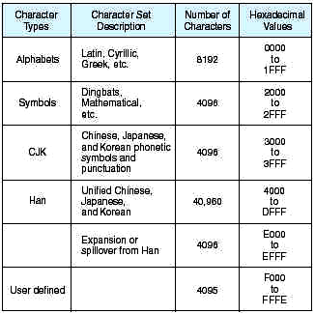
Biểu diễn ký tự
Mã Unicode (tiếp)
  Tóm tắt bảng mã Unicode 16 bit
IT-FIT 2021

Slide 62
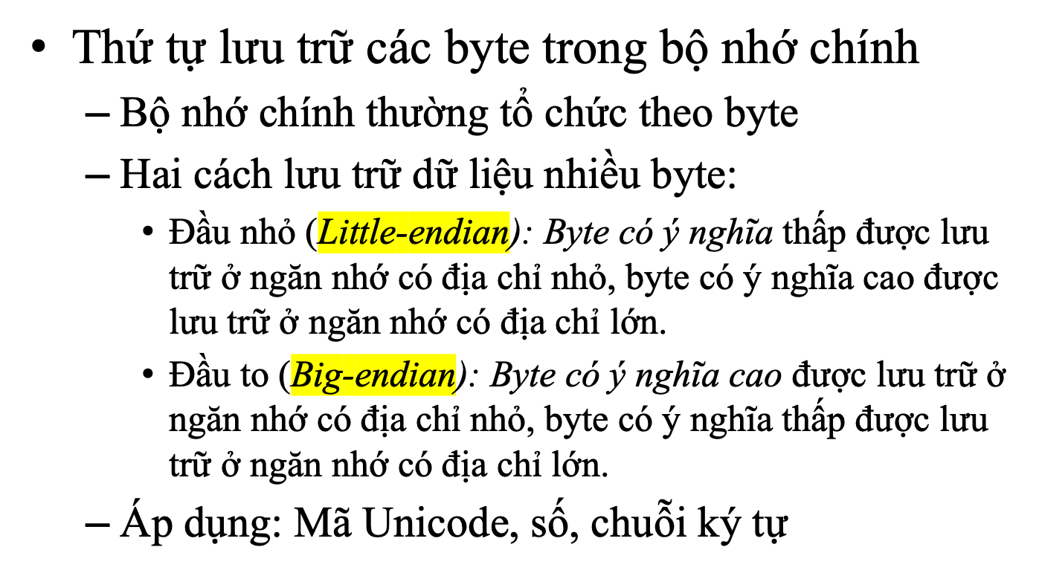
Biểu diễn ký tự
IT-FIT 2021

Slide 63
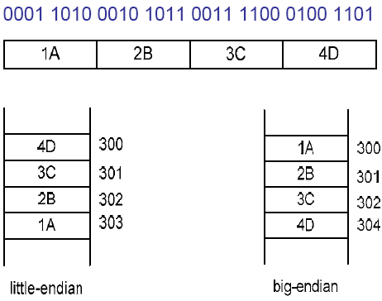
Biểu diễn ký tự
Thứ tự lưu trữ các byte trong bộ nhớ chính (tiếp)
  Ví dụ lưu trữ dữ liệu 32-bit
    Intel 80x86 và các Pentium: little-endian
    Motorola 680x0, SunSPARC: big-endian
IT-FIT 2021

Slide 64
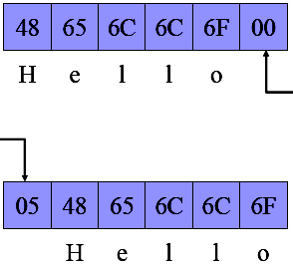
Biểu diễn ký tự
Lưu trữ chuỗi ký tự
  Chuỗi ký tự gồm nhiều ký tự ghép lại, mỗi ký tự chiếm 1 byte bộ nhớ nếu là mã ASCII (2 byte nếu là Unicode)
  Cần xác định chiều dài chuỗi (số ký tự có trong chuỗi)
  Mỗi ngôn ngữ lập trình cấp cao qui định cách xác định khác nhau cho chuỗi ký tự khi lưu trữ.
  Ví dụ:
C dùng ký tự NUL
Pascal dùng 1
byte chiều dài
IT-FIT 2021

Slide 65
Biểu diễn các dạng thông tin khác
Các chuẩn định dạng thông tin thông dụng:
  Hình ảnh: BMP, TIFF, PNG, GIF, JPEG,…
  Âm thanh: WAV, MIDI, MP3, AVI,…
  Văn bản: PDF, HTML, XML,…
  Video: MPEG-4, WMV, DivX,…
  Animation: Flash, SVG, CSS, …
  Khác: Mã vạch, RFID, OCR
IT-FIT 2021

Slide 66

Biểu diễn chương trình
Tập lệnh CPU cũng phải được mã hóa bằng số nhị phân → Chương trình ngôn ngữ máy ở dạng số nhị phân
Hiện nay mỗi công ty sản xuất máy tính qui định bộ mã lệnh riêng cho CPU của mình sản xuất → Chương trình viết cho máy này không thể chạy trên máy khác vì khác mã lệnh
  Câu hỏi: tại sao không đưa ra chuẩn thống nhất mã lệnh cho mọi lọai CPU?
IT-FIT 2021

Slide 67
Câu hỏi
IT-FIT 2021

